Slide 1


ÇUMRA İLÇE MİLLİ EĞİTİM MÜDÜRLÜĞÜ
OKULLARIMIZDAKİ TEHLİKELER ve
ALINMASI GEREKEN GÜVENLİK TEDBİRLERİ
6331 SAYILI İŞ SAĞLIĞI VE
GÜVENLİĞİ KANUNU

Slide 2
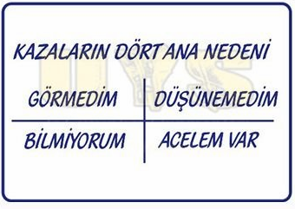

Slide 3
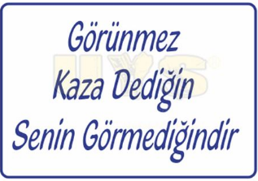

Slide 4

İŞ KAZALARININ KAYNAKLARI
İŞ KAZALARININ
% 88’İ TEHLİKELİ HAREKETLERDEN
%10’U TEHLİKELİ DURUMLARDAN
%2’Si KAÇINILMAZ ( SEBEBİ BİLİNMEYEN)
HAREKETLERDEN KAYNAKLANMAKTADIR.

Slide 5

YÜKÜMLÜLÜKLER
İŞVEREN;
Çalışanlarına sağlıklı ve güvenli bir çalışma ortamı sağlamakla,
Yapılan işe uygun Kişisel Koruyucu Donanım sağlamakla ve çalışanını oluşabilecek tehlikeler konusunda bilgilendirmekle YÜKÜMLÜDÜR.

Slide 6
YÜKÜMLÜLÜKLER
ÇALIŞANLAR;
İş sağlığı ve güvenliği konularındaki tüm talimat ve kurallara uymakla YÜKÜMLÜDÜRLER

Slide 7

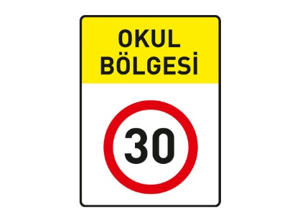
OKUL GEÇİDİ TABELASI
Okul civarı levhalar karayolları veya belediye tarafından sağlanır.

Slide 8
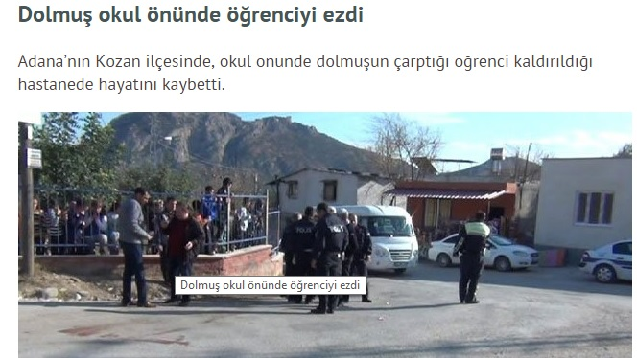
OKUL GEÇİDİ TABELASI

Slide 9
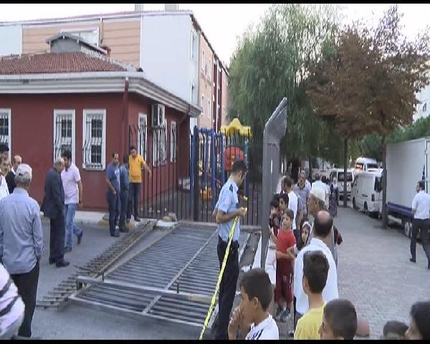
BAHÇE KAPISI
Okul bahçe kapısının bağlantı noktalarına dikkat edilmeli gerekli görüldüğü takdirde ek bağlantılar yapılmalı

Slide 10
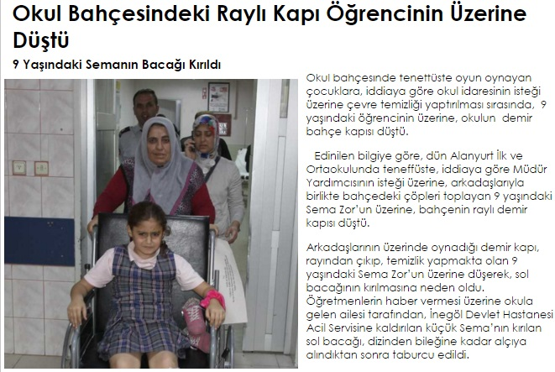
BAHÇE KAPISI

Slide 11
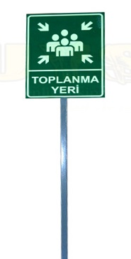
TOPLANMA ALANI
Acil durumlarda toplanma yeri/noktası levhası ile toplanma yeri belirlenmelidir.
Mümkünse her sınıf için ayrı ayrı düzenlenmelidir.

Slide 12
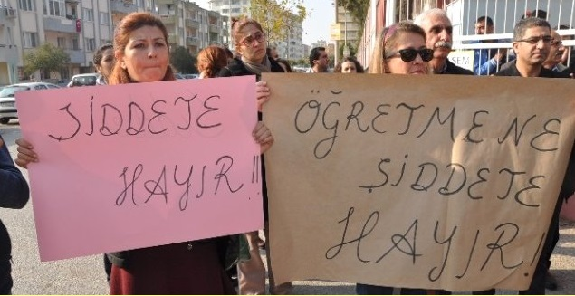
GİRİŞ - ÇIKISLAR
1. Belirlenen noktaların dışında okula girilebilecek yerler varsa tedbir alınmış mı?
2. Bahçe dışından okulu tehdit eden unsurlar için tedbirler alınmalıdır.

Slide 13
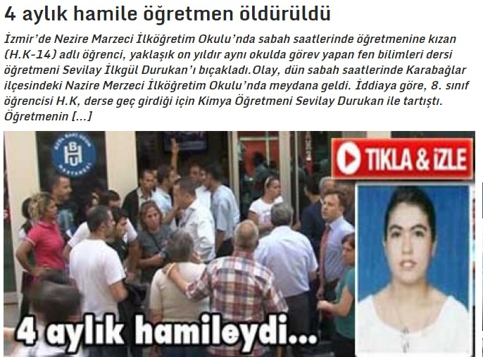
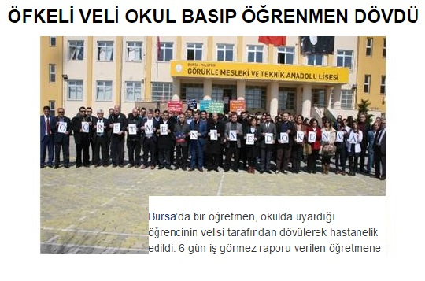
GİRİŞ-ÇIKISLAR

Slide 14
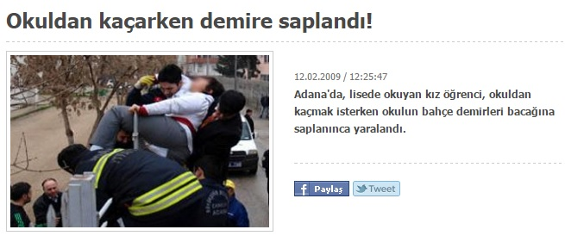
BAHÇE DUVARI
Bahçe duvarı ve ekleri yıkılma, yırtma, kesme gibi riskleri taşıyor mu?

Slide 15
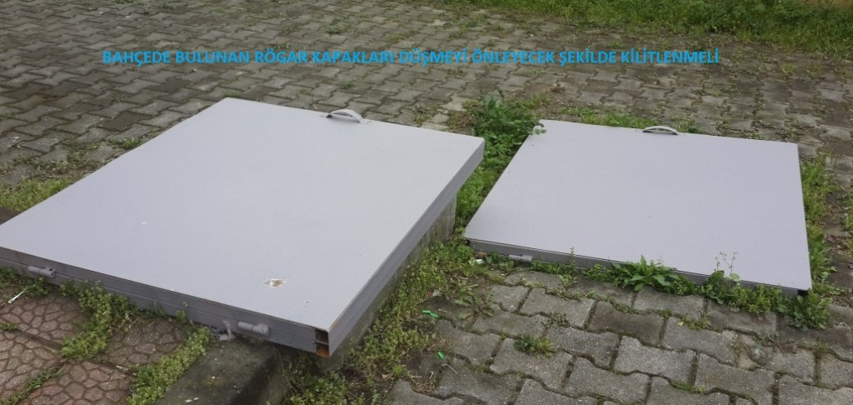
ÇUKURLAR
Okul bahcesinde bulunan rogar, foseptik, telefon, su, kanalizasyon, kuyu, tesisat geçit yerlerindeki muhafazalar emniyetli mi? (Tercihen kilitli mi?)
KİLİTLİ Mİ?

Slide 16
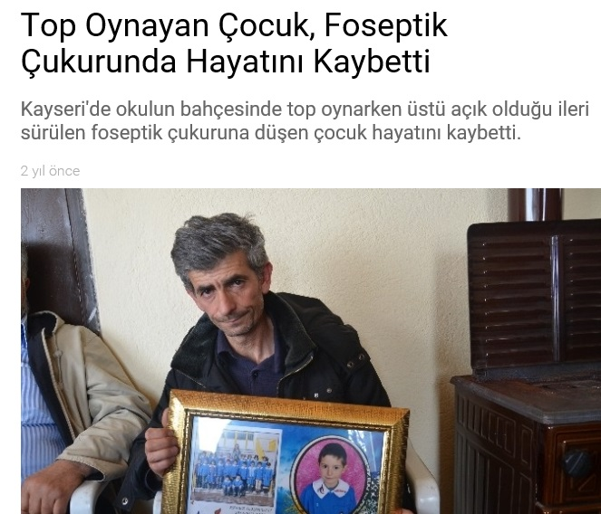
FOSEPTİK ÇUKURU

Slide 17
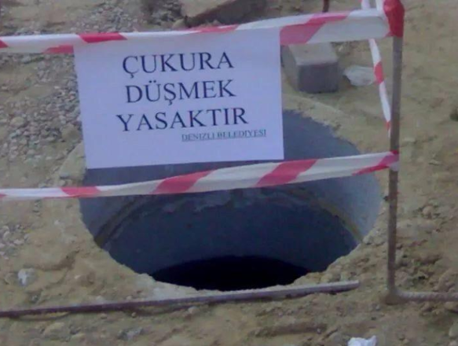
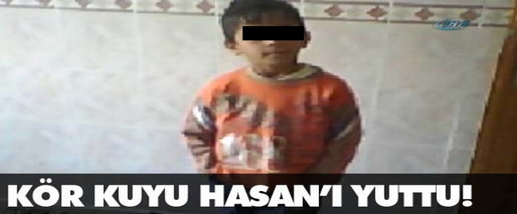
FOSEPTİK ÇUKURU
Böyle önlem olmaz

Slide 18
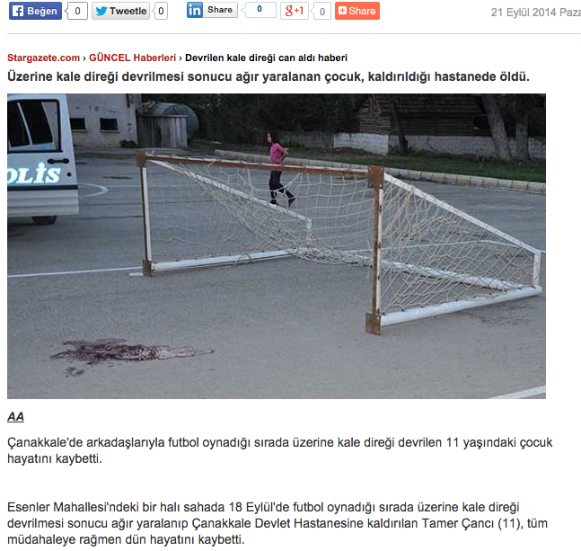
BAHÇEDEKİ DİREKLER
Bahçede bulunan basketbol potası, voleybol direkleri ve kale direkleri devrilmeyi önleyecek şekilde sağlamlaştırılmalıdır.

Slide 19
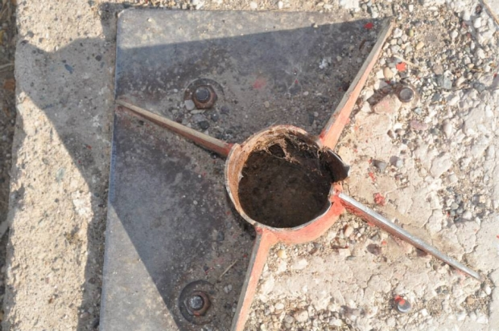
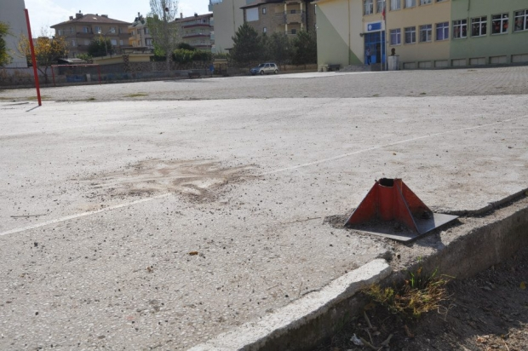
BAHÇEDEKİ DİREKLER
Okul bahçesi değişik amaçlı sivri mataryalden temizlenmiş mi?

Slide 20
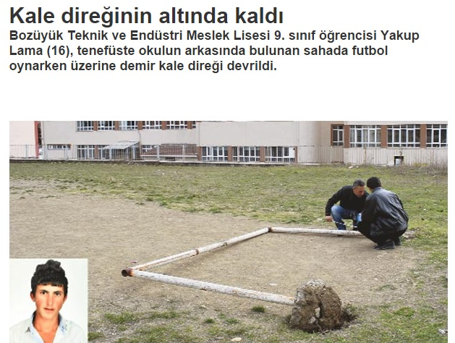
BAHÇEDEKİ DİREKLER

Slide 21
TRAFO
Mümkünse Okul Bahçesindeki trafolar kaldırılmalı veya gerekli mercilerle iletişime geçilip gerekli güvenlik tedbirleri alınmalıdır.
Bahçede varsa elektrik bağlantıları için muhafaza yapılmış mı?

Slide 22
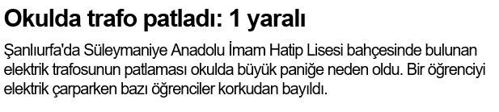
TRAFO

Slide 23
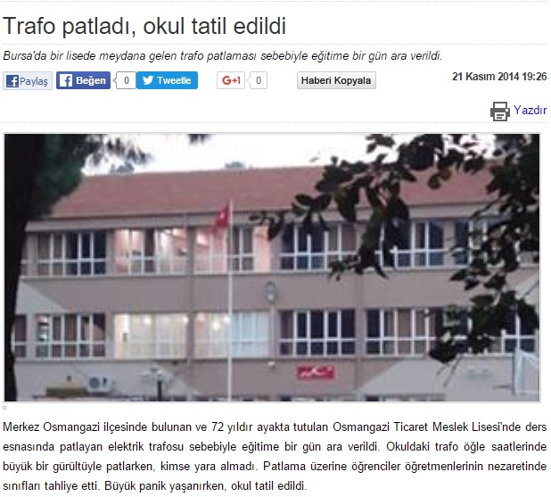
TRAFO

Slide 24
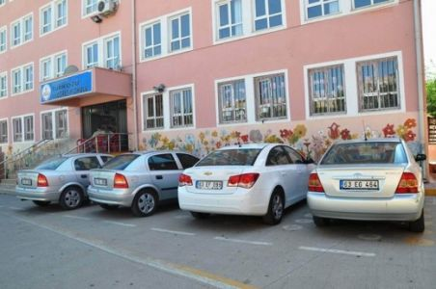
OKUL BAHÇESİNDE TRAFİK
1. Araç Park yerleri ile öğrenciler arasında emniyetli mesafe var mı?
2. Ziyaretçilerin ve araçların giriş çıkışları ile ilgili prosedür belirlenmiş mi?

Slide 25
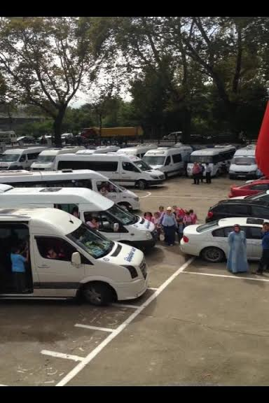
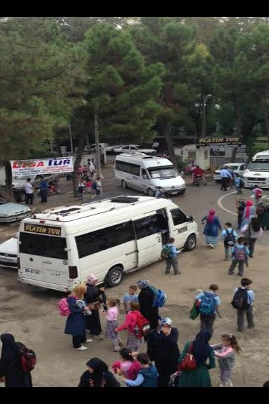
OKUL BAHÇESİNDE TRAFİK
3. Okul içi hız sınırı 10 km/h dir. Araçların öğrenci alanına girişi yasaktır.

Slide 26
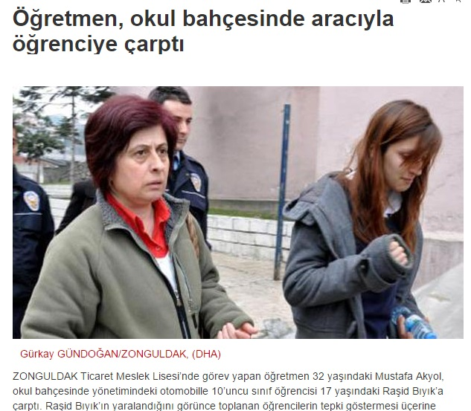
OKUL BAHÇESİNDE TRAFİK

Slide 27
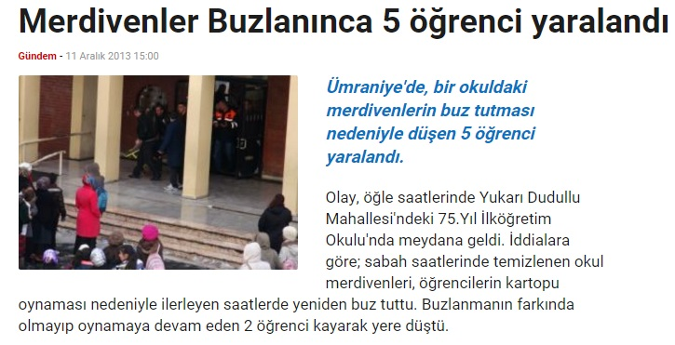
BUZLU/KAYGAN MERDİVENLER
Okul bahcesi ve girişleri kaygan zeminden arındırılmış mı?

Slide 28
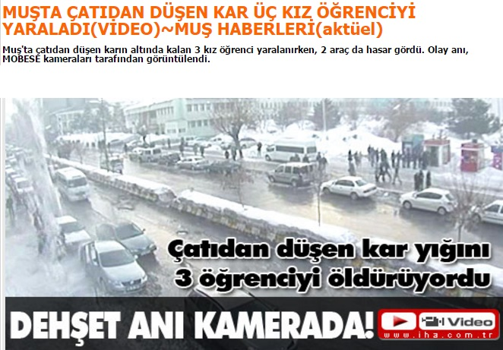
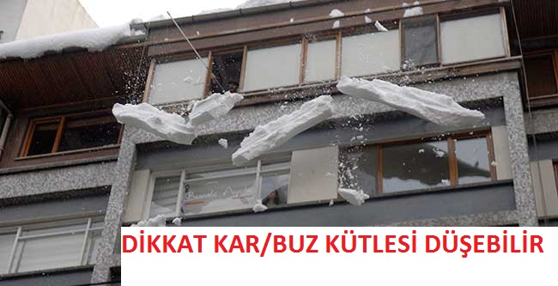
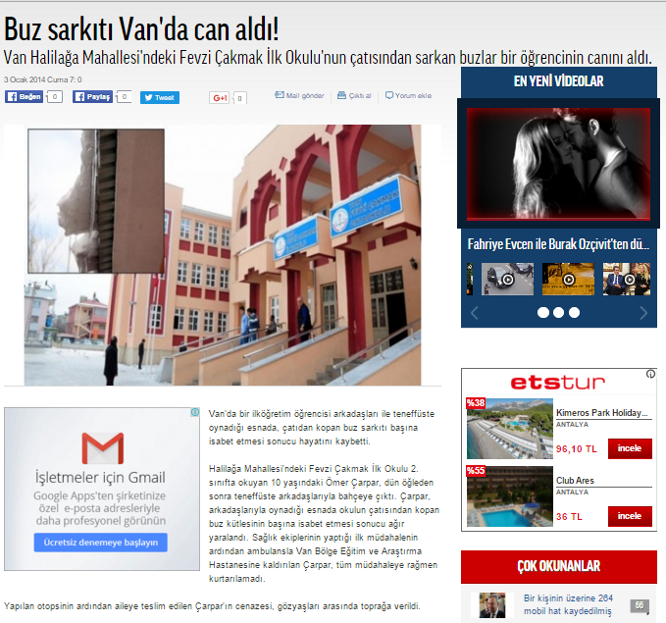
KAR – BUZ SARKIKLAR
Özellikle kış mevsimlerinde donmuş sarkıklar için önlem alınmış mı?
TABELASI ASILMALIDIR

Slide 29
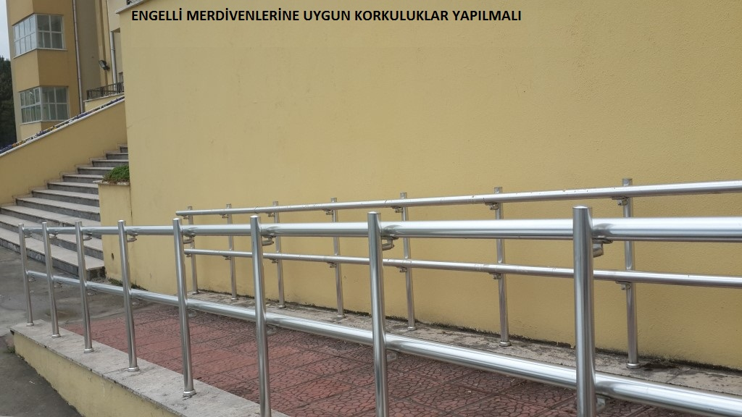
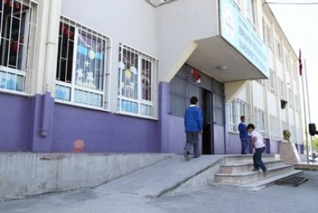
ENGELLİ RAMPASI
Engelli merdivenleri için uygun korkuluklar yapılmalı
YANLIŞ
DOĞRU

Slide 30
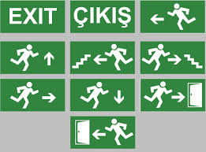
ACİL ÇIKIŞLAR
Acil çıkış levhaları uygun ve görünür bir şekilde acil çıkış kapılarını veya yönlerini göstermelidir.
Acil çıkış uyarı levhalarının çıkışı gösterecek şekilde konumlandırılmalı.

Slide 31
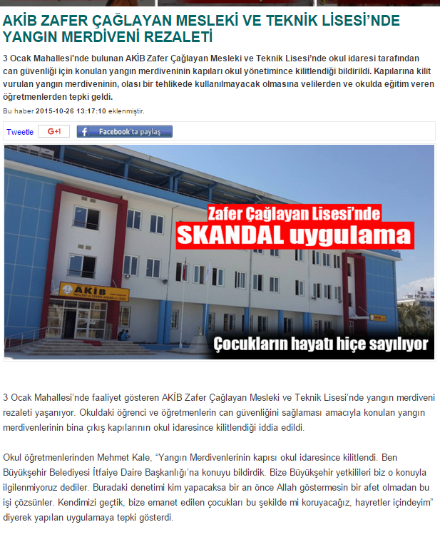
ACİL ÇIKIŞLAR
Acil çıkış kapılarının önündeki engeller kaldırılmalıdır.

Slide 32
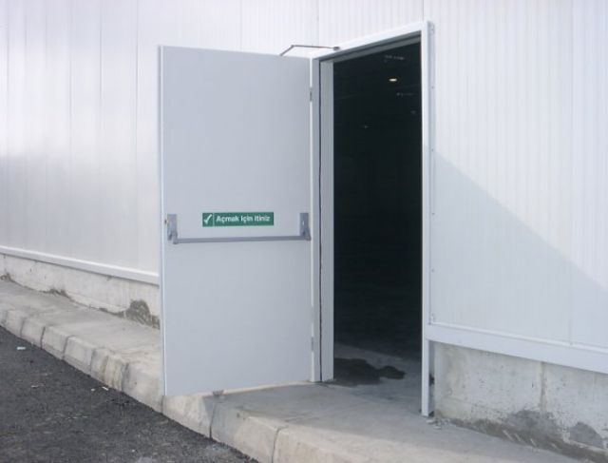
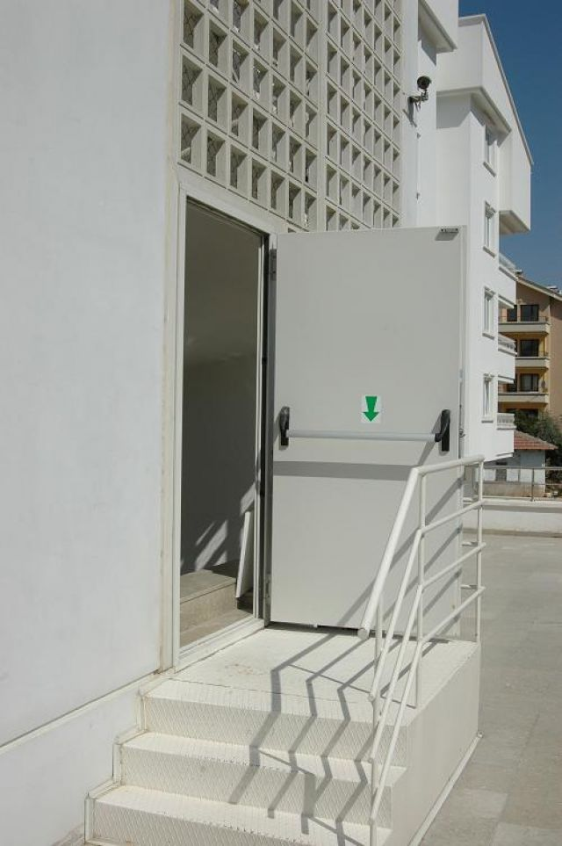

ACİL ÇIKIŞLAR
Acil çıkış kapılarının önündeki engeller kaldırılmalıdır.
Acil çıkış kapıları dışa açılmalıdır.
Yangın merdiveni kullanılabilir durumda mı?

Slide 33
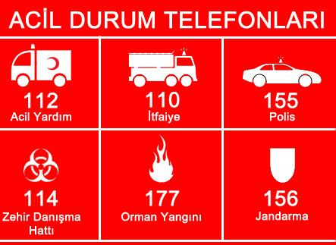
ACİL DURUM TELEFONLARI
Acil durumlarda yardım çağırma telefon numaraları levhası herkesin rahatlıkla görebilebileceği yerlerde olmalıdır.

Slide 34
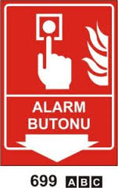

ACİL DURUM BUTONLARI
Acil uyarı butonu görünür yerde ve çalışır durumda olmalıdır.

Slide 35
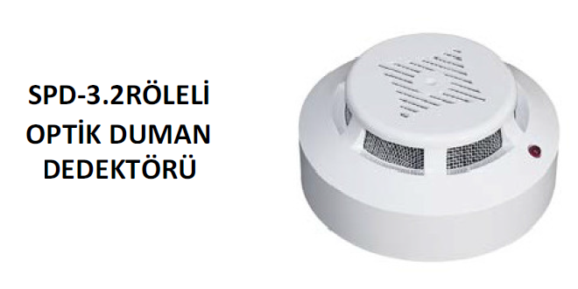
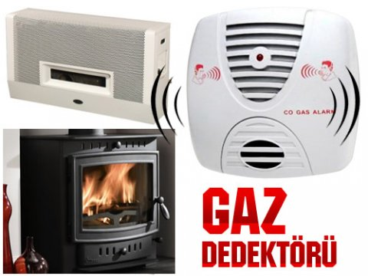
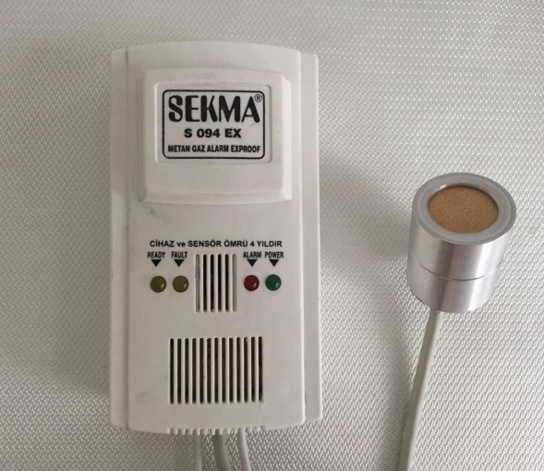
ERKEN UYARI SİSTEMLERİ
Erken Uyarı Sistemleri var mı?

Slide 36
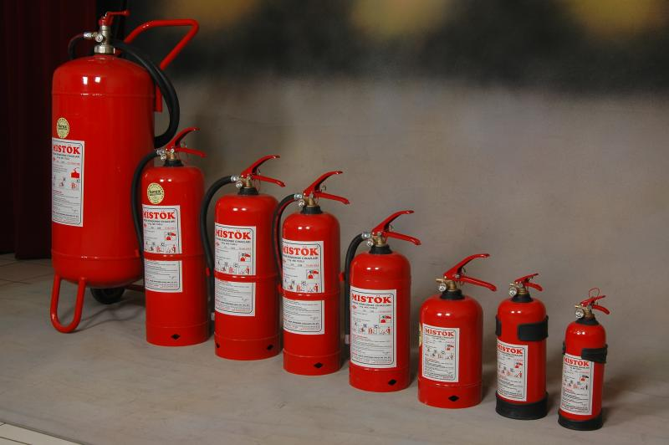
YANGIN TÜPLERİ
Yangın tüplerinin dolumuna dikkat edilmeli. Dolum tarihi geçmiş tüpleri tekrar doldurmalıdır. Önüne malzeme istiflenmemelidir.
Yangın tüpü yerden 90 cm yukarı asılmış vaziyette olmalı ve doluluk oranı sürekli kontrol edilmelidir.
Yangın esnasın da ilk müdahalede kullanılan bu tüpler 6 kg kuru kimyevi toz barındıran boğma özellikli tüplerdir.
Okullar bünyesinde kullanılması zorunlu olan bu tüpler, ulaşılabilir alanda bulundurulmalıdır.

Slide 37
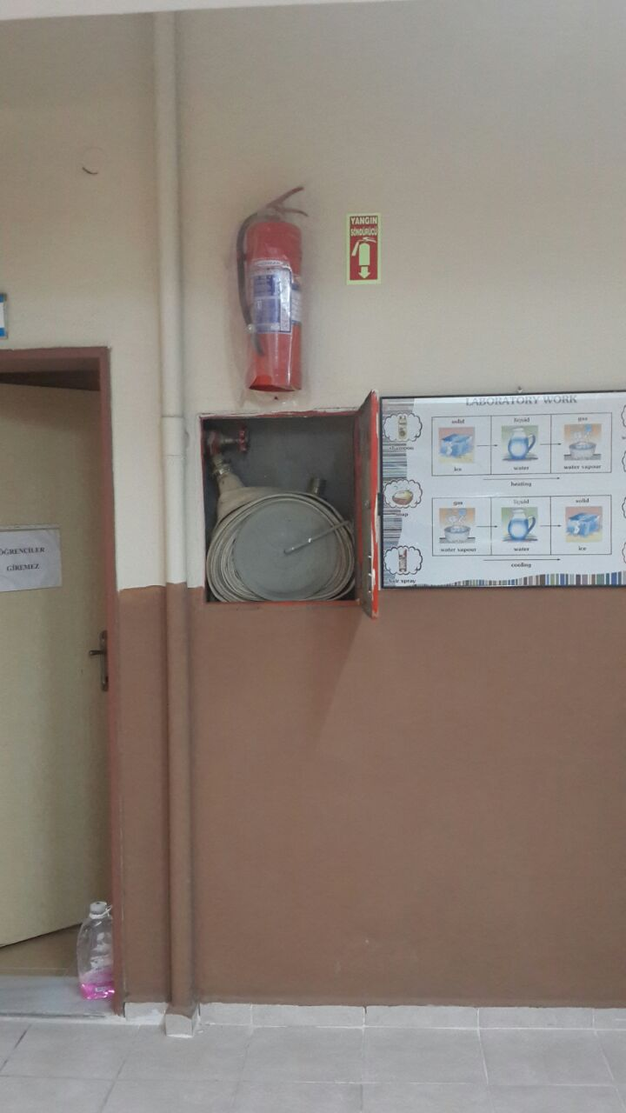
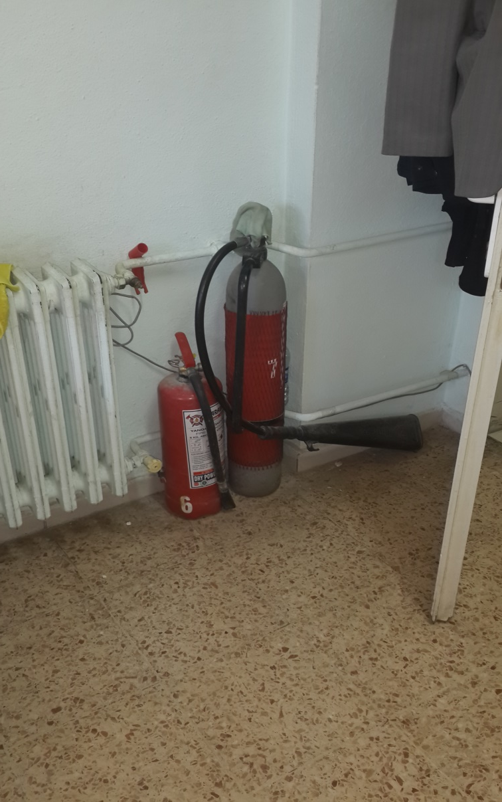
YANGIN TÜPLERİ
Yangın tüpleri görünür şekilde, yerden 90 cm yukarı asılmış vaziyette olmalıdır. Önüne malzeme istiflenmemelidir.
Kapı dayaması olarak kullanılmamalıdır.
Pencere içlerine konmamalıdır.
YANLIŞ
YANLIŞ

Slide 38

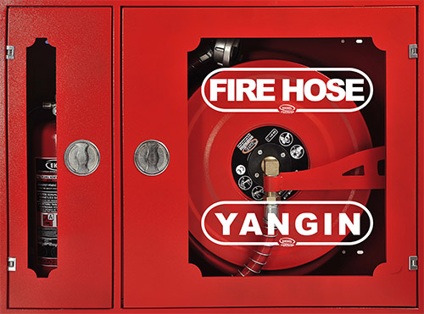
YANGIN TÜPLERİ
90 CM

Slide 39

YANGIN HORTUMU
Yangın durumunda hortumun bulunduğu kısmı ifade eder. Görevli yangın personelince yangına ilk müdahalede hortum kullanılır. Levha duman neticesinde görüş açısının düştüğü durumlarda reflektör sayesinde bulunmasını kolaylaştıran etkendir. Mutlaka talimat ile birlikte bulundurulmalıdır.

Slide 40
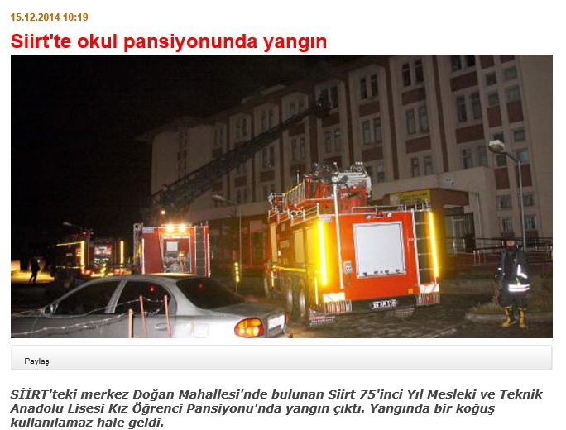
YANGINLAR

Slide 41
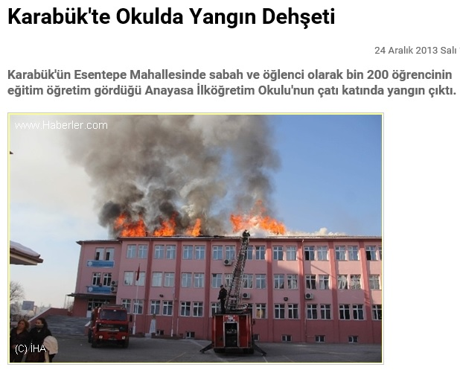
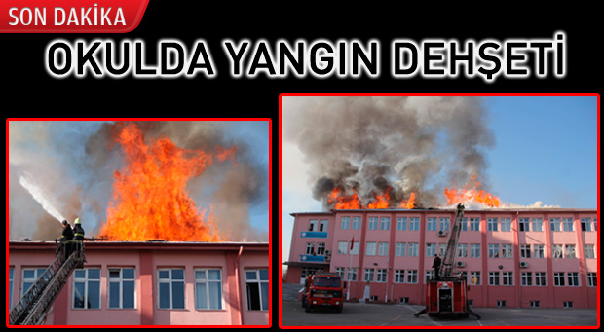
YANGINLAR

Slide 42
KAZAN DAİRESİ
Ateşleme belgesi olmayan kalorifer kazanı ateşleyicisi personeli kursa gidip ateşleme belgesi almalıdır.
Ateşleme belgesi olmayan personel kazan dairesinde kesinlikle çalıştırılmamalıdır.

Slide 43
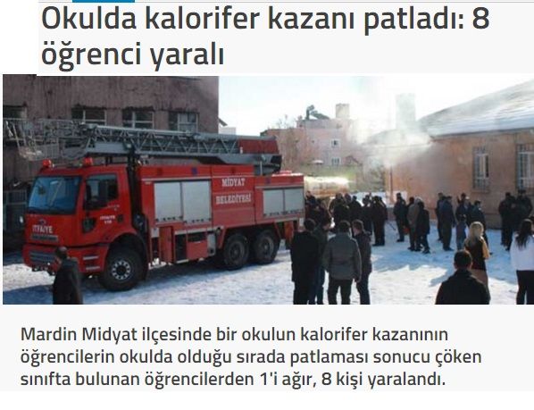
KAZAN DAİRESİ

Slide 44
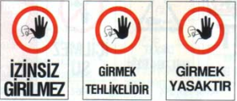
KAZAN DAİRESİ GİRİŞ-ÇIKIŞ
Yetkisiz kimse Giremez;
Kazan dairesi ve tehlike arz eden alanların giriş ve çıkışlarını sınırlamak amacıyla kullanılması gereken levhalardır.

Slide 45
KALORİFERCİ KKD’LERİ
Kaloriferciye minimum aşağıdaki kişisel koruyucu donanımlar (KKD) temin edilmeli
Toz maskesi
Gaz maskesi
Eldiven ( ateşe dayanklı)
Çelik burunlu ayakkabı
Çizme
İş elbisesi
Baret
El feneri

Slide 46
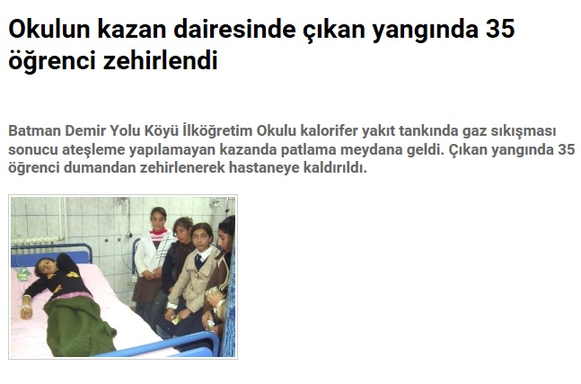
KAZAN DAİRESİ

Slide 47

KAZAN DAİRESİ

Slide 48

KAZAN DAİRESİ

Slide 49

KAYGAN ZEMİN - MERDİVENLER
Merdivenlerden düşmeleri engellemek için kaydırmaz şerit bant kullanılmalıdır.

Slide 50


MERDİVEN BOŞLUĞU
Merdiven aralıklarında düşmelere karşı tedbir alınmış mı? (File, perde, korkuluk vb)

Slide 51

MERDİVEN BOŞLUĞU
Merdiven aralıklarında düşmelere karşı tedbir alınmış mı? (File, perde, korkuluk vb)

Slide 52

PARATONER
Okul bahçesinde yıldırım çekebilecek unsurlar için önlem alınmış mı? (Trafo gibi)
Yıldırım tehlikelerinden korunmak için paratoner var mı?

Slide 53

PARATONER
Yıldırım tehlikelerinden korunmak için paratoner var mı?

Slide 54

ACİL DURDURMA BUTONU
Acil durumlarda binanın tüm elektriğini kesecek acil stop butonu var mı?
GAZ VE ELEKTRİK

Slide 55

ELEKTRİK PANOLARI UYARI LEVHALARI
Elektrik panolarının üstüne uyarı levhası yapıştırılmalıdır. Elektrik panolarını kilitli tutulmalı ve panolardan sorumlu bir kişi belirlenmelidir.

Slide 56


ELEKTRİK PANOLARI – İZOLE HALI
Elektrik panolarının önüne Yalıtkan paspas veya halı yerleştirilmelidir.

Slide 57

AÇIKTAKİ ELEKTRİK TEHLİKLERİ
Elektrik kabloları açıkta bırakılmamalıdır.

Slide 58

AÇIKTAKİ ELEKTRİK TEHLİKLERİ

Slide 59

ELEKTRİK TEHLİKLERİ
Koridor ve lavabolardaki elektrik prizleri uygun şekilde kapaklı hale getirilmelidir.

Slide 60


UZATMA KABLOLARI
Uzatma kabloları yerine sabit prizler tercih ediliyor mu?
U.K Kullanılıyorsa takılıp düşmelere karşı önlem alınıyor mu?
Aşırı yüklenme için tedbir alınmış mı?
Aşırı yüklenen ara kablolar, elektrik kaçakları, kötü bağlantı, aşırı büyük ampül vb yanıcı maddeleri tutuşturabilir ve tüm yangın çıkarabilir.
Çalışmalar sırasında kullanılan hortum, kablolu vb. aletler takılma veya düşmeyi önleyecek şekilde kullanılıyor mu?

Slide 61


EL ALETLERİ

Slide 62

ELEKTRİK TEHLİKELERİ

Slide 63

ELEKTRİK TEHLİKELERİ

Slide 64
ELEKTRİK TEHLİKELERİ
Elektrik Çarpmasında İlkyardım
Elektrik akımı şalterden kesilmeli,
Çarpılan kişi yalıtkan bir cisim veya sopa ile itilmeli
Yalıtkan eldiven kullanarak kişi itilebilir.
  ELEKTRİKÇİNİN İŞİNİ ELEKTRİKÇİYE BIRAK

Slide 65
ELEKTRİK TEHLİKELERİ
Elektrik çarpmalarına karşı alınacak önlemler
Tornavida ve pense gibi aletlerin saplarının plastikle kaplı olması
Elektrikli işlerle uğraşırken plastik ya da kauçuk eldiven giyilmesi
Prizlere birden fazla elektrikli alet fişi takılmaması
Prizlere ıslak elle dokunmamak
Kablolarda kopukluk yada erime varsa yetkili kişiye haber vermek
Kabloların etrafının plastikle kaplanması
  ELEKTRİKÇİNİN İŞİNİ ELEKTRİKÇİYE BIRAK

Slide 66

BAKIM ONARIM İŞLERİ
Arızalı aletler ve periyodik bakım gerektiren aletler için uygun bakım onarım planlaması var mı?
Arızalanan makine vb araçlar için bakım onarımı yapacak personel belli mi?
Arızalı ekipmanlara gelişi güzel müdahale yapılıyor mu?

Slide 67
ELEKTRİKÇİ KKD’LERİ
İş Elbisesi (Elektrik risklerine karşı koruma sağlayacak özellikte)
Eldiven (yüksek voltaja karşı yalıtım sağlamak)
Yalıtkan ayakkabı

Slide 68


ASANSÖR
Asansör girişleri engelliler için uygun hale getirilmeli
Asansör girişlerine deprem sırasında kullanılmaz yazısı görünür şekilde yazılmalıdır

Slide 69


TEMİZLİK İŞİ VE İŞÇİLERİ
Temizlik zamanında ve ıslak zeminler için kaygan zemin levhaları bırakılmalıdır.

Slide 70

TEMİZLİK İŞİ VE İŞÇİLERİ
TEMİZLİK İŞİ VE İŞÇİLERİ
Lavabo ve tuvalet temizliği için çift kova veya çift kovalı presli paspas kullanılmalıdır. (mavi ve kırmızı)
Paspasların tuvaletlerde yıkanması önlenmeli. Gerekirse paspas yıkamaları için ayrı bir bölme yapılmalı.

Slide 71

TEMİZLİK İŞİ VE İŞÇİLERİ
TEMİZLİK İŞİ VE İŞÇİLERİ
Lavabo ve tuvaletlerde mutlaka sıvı sabun, kâğıt havlu ve peçete konulmalı, sık sık kontrol edilerek, eksiklikler giderilmelidir. Ayrıca mümkünse sensörlü kâğıt havlu makinesi temin edilmelidir.
WC’lerde hijyen sağlanmış mı?

Slide 72


TEMİZLİK İŞİ VE İŞÇİLERİ
TEMİZLİK İŞİ VE İŞÇİLERİ
Lavabo ve tuvalet temizliğine dikkat edilmeli. Temizlikler belirli periyotlarla yapılıp görevliler tarafından kayıt altında tutulmalı.

Slide 73

TEMİZLİK İŞİ VE İŞÇİLERİ
TEMİZLİK İŞİ VE İŞÇİLERİ
Okul ve sınıflarda daima kapalı çöp kutuları kullanılmalı ve çöplerin kısa periyotlarla boşaltılması sağlanmalıdır.
İhtiyaç noktalarında uygun çöp kovaları veya geridönüşüm kutuları güvenli olarak yerleştirilmiş mi?

Slide 74
TEMİZLİK İŞİ VE İŞÇİLERİ
Sağlam olmayan lavabo taşlarına bir an önce müdahale edilerek gerekli tedbirler alınmalıdır.
Lavabolarda yeterli aydınlatma sağlanmış mı?

Slide 75

TEMİZLİK İŞİ VE İŞÇİLERİ
Tuvalet temizliği için kullanılan eldivenler ve malzemeler diğer alanların temizliğinde kesinlikle kullanılmamalıdır. Temizlikte mutlaka eldiven kullanılmalıdır.

Slide 76
TEMİZLİK İŞİ VE İŞÇİLERİ
Temizlik personeline minimum aşağıdaki kişisel koruyucu donanımlar (KKD) temin edilmeli
Yarım yüz maskesi
İş elbisesi ( İşine uygun)
Kaymaz özellikli ayakkabı veya çizme
Eldiven (Kimsayallara dayanıklı çok kullanımlı)
KKD Taahhüt ve Teslim Formu

Slide 77

TEMİZ SU
Öğrencilerin tuvaletteki lavabo çeşmelerinden su içmeleri önlenmeli, mümkünse okula uygun görülen yerlere çeşme yaptırılarak içme suyu temin edilmeli, su depoları periyodik olarak temizlenmeli ve klorlanmalıdır.

Slide 78


OKUL KANTİNi
Kantinlerde satılan yiyecek ve içeceklerin gıda yönetmeliğine uygun standartlarda olması sağlanmalı, denetimlerinin düzenli olarak yaptırılması sağlanmalıdır.
Kantinde çalışanların sigorta bilgileri kontrol edilmeli. Sigortasız çalışmalar engellenmelidir.

Slide 79
OKUL KANTİNİ
OKUL KANTİNi
Satışa sunulan gıda maddelerinin ilgili mevzuat uyarınca Gıda,Tarım ve Hayvancılık Bakanlığından Üretim/Ithalat izinleri var mı?
Havalandırma ve baca her türlü kokuyu önleyecek şekilde mi?
Kantin personeli hijyen eğitimi aldı mı?
Çalışan personel için tüberküloz, portör muayenesi yapıldı mı?
Çöp ve her türlü atığın konulacağı kap yeterli sayıda,
büyüklükte ve ağzı kapalı mı?
6. Yangın için özel önlemler alınmış mı?
Çalışan personel temizlik kurallarına ( Tırnakların kısa kesilmiş ve iş kıyafetlerinin temiz olması) uyuyor mu?

Slide 80

OKUL KANTİNi
Kantindeki dolu ve boş tüplerin bir arada bulundurulmaması, tüplerin kapalı ortamda bulundurulmaması, boş tüplerin derhal iade edilmesi, dolu tüplerin mümkünse kantin dışında açık ortamda kafes içerisinde muhafaza edilmesi sağlanmalıdır.

Slide 81

DEVRİLME
Deprem sırasında dolap vb malzemelerin düşüp yaralamaması için duvarlara iyice sabitlenmeli.

Slide 82

DEVRİLME

Slide 83

SINIF KAPILARI
Sınıf kapıları açılıp kapanmalarda tehlike yaratmayacak şekilde dışa açılmalıdır.
Sınıf kapıları acil çıkışlar için uygun mu?
Kapılar açılarken koridordaki öğrencilere çarpmaması için gerekli tedbir alınmış mı?

Slide 84

SINIF KAPILARI
Sınıf kapısının bağlantı noktaları sağlam mı?
Ek bağlantıya gerek duyuluyor mu?
Zemin kaymaya, düşmeye karşı uygun malzemeden yapılmış mı?

Slide 85

SINIF KAPILARI
Sınıf kapı kolları öğrenciye zarar vermeyecek özellikte olmalıdır. Sivri uçlu kapı kolları değiştirilmelidir.

Slide 86


SINIF KAPILARI
Sınıflarda öğrencilere zarar verebilecek (Kolon köşeleri, radyatör ,metal direkler vb.) nesneler darbe emici izolasyon malzemeleri ile kaplanmış mı?

Slide 87


SINIF PETEKLERİ

Slide 88


SINIF PENCERESİ
Pencere açıklığı tehlike yaratmayacak şekilde mi açılıyor?
Pencere açıklığı uygun aparatla 10-15 cm açıklık bırakacak şekilde açılmalıdır.

Slide 89


İLKYARDIM DOLABI
Tıbbi yardımı gerektirecek acil durumlarda İlkyardım Dolabı var mı?

Slide 90

DESTEK ELEMANI
İLKYARDIMCI
Acil durumlara müdahale edecek
İlkyardımcı belgesine sahip personel var mı?
Tüm kurum ve kuruluşlarda istihdam edilen her yirmi personel için bir İlkyardımcının bulundurulması zorunludur.
Mekanik cihazların yoğun bulunduğu, yangın riski yüksek olan ve yeraltı maden ocakları gibi kaza riski yüksek olan işyerlerinde her 10 personel için bir İlkyardımcı olmalıdır

Slide 91
LABORATUVAR ve ATÖLYELER
Laboratuvarda uyarı levhaları asılmış mı?
Tehlikeli maddeler koruma altına alınmış mı?
Laboratuvarda yangın için özel önlem alınmış mı?
Kimyasal sızıntılara karşı gerekli önlemler alınmış mı?
Tehlikeli maddelerin muhafaza edildikleri yerlerde gerekli uyarı işaretleri var mı?
Laboratuvar panosunda laboratuvar sorumlusuna ulaşabilecek telefonlar var mı?

Slide 92
LABORATUVAR ve ATÖLYELER
LABORATUVARLAR
Deneyler sırasında kıyafet veya takılar dikkate alınıyor mu?
Laboratuvarda havalandırma ve baca tesisatları standartlara uygun mu?
Öğrencilerin tehlikeli buhar ve gazlara maruz kalmaması için gerekli tedbirler alınıyor mu?
Sıçrama ve dökülme durumu için çalışılan malzeme cinslerine göre tedbirler alınıyor mu?
Siper veya maske gibi maruziyeti engellemeye ve cihazları korumaya yönelik araçlar kullanılıyor mu?

Slide 93
LABORATUVAR ve ATÖLYELER
LABORATUVARLAR
12. Kimyasal atıkların imhası için gerekli olan ihtiyaçların belirlenmesi için’’Atık Sınıflandırma’’ değerlendirmeleri yapılmış mı?
13. Kimyasal atıklar gelişi güzel mi atılıyor?

Slide 94

LABORATUVAR ve ATÖLYELER
LABORATUVARLAR

Slide 95

LABORATUVARLAR

Slide 96

YÜKSEKTE ÇALIŞMA
Yüksekte çalışmalar için gerekli güvenlik tedbirlerine uyuluyor mu?
Çatıya izinsiz çıkmaya karşı tedbir alınmış mı ?
Gerekli KKD ler kullanılıyor mu?
Baret
Emniyet kemeri
vb

Slide 97

YAPIM VE BAKIM ONARIM İŞLERİ
Yapılan ihaleler ve bakım-onarım işleri
İş Sağlığı ve Güvenliği kurallarına uygun bir şekilde yapılıyor mu?

Slide 98

YÜKSEKTE ÇALIŞMA – BAKIM ONARIM
Okullarda da bu manzaralar yaşanıyor.
İşveren bu tür çalışmaları derhal durdurmalı

Slide 99

BAKIM ONARIM
Bakım Onarım çalışmaları yapılırken çevre güvenliğine dikkat ediliyor mu?

Slide 100

KİMYASALLAR
Boya, tiner gibi patlayıcı ve yanıcı maddeler korunmaya alınmış mı?

Slide 101

KİMYASALLAR
Boya, tiner gibi patlayıcı ve yanıcı maddeler korunmaya alınmış mı?

Slide 102

MESLEK LİSELERİ

Slide 103
BAKIM ONARIM
Okulda Bakım-onarım İhalesi Alan Firma Gerekli Tedbirleri Almadan Çalışmaya Başlarsa Okul/Kurum İşveren ve İşveren Vekili de Sorumluluğu Kabul Etmiş Sayılır
Tehlikeli Ve Çok Tehlikeli İşlerde Bakım-onarım Yapan ( İster Kurum Personeli Olsun İster Dışarıdan Gelsin) Personelin Gerekli Belgesi (Mesleki Yeterlik Belgesi) Var Mı?
Mesleki Yeterlik Belgesi Olmayan Kişiler Tehlikeli Ve Çok Tehlikeli İşlerde Çalıştırılamaz.

Slide 104

MESLEKİ YETERLİLİK BELGESİ

Slide 105
MESLEKİ YETERLİLİK BELGESİ
Amaç ve kapsam
MADDE 1 – (1) Bu Tebliğin amacı, tehlikeli ve çok tehlikeli işlerden olup, çalışanlar için Meslekî Yeterlilik Kurumu Meslekî Yeterlilik Belgesi zorunluluğu getirilen meslekleri belirlemek ve yayımını sağlamaktır.
Dayanak
MADDE 2 – (1) Bu Tebliğ, 21/9/2006 tarihli ve 5544 sayılı Meslekî Yeterlilik Kurumu Kanunu Ek 1 inci maddesine dayanılarak hazırlanmıştır.
Belge Zorunluluğu
MADDE 3 – (1) Tehlikeli ve çok tehlikeli işlerden olup, Meslekî Yeterlilik Kurumu tarafından standardı yayımlanan ve ekteki listede belirtilen mesleklerde, Meslekî Yeterlilik Kurumu Meslekî Yeterlilik Belgesine sahip olmayan kişiler işbu Tebliğin yayım tarihinden itibaren on iki ay sonra çalıştırılamazlar.

Slide 106
MESLEKİ YETERLİLİK BELGESİ
Cezai Hükümler
MADDE 4 – (1) Bu Tebliğin 3 üncü maddesine ilişkin denetimler iş müfettişlerince yapılır. Bu Tebliğ hükümlerine aykırı davranan işveren veya işveren vekillerine Çalışma ve İş Kurumu il müdürü tarafından her bir çalışan için beş yüz Türk lirası idari para cezası verilir. Bu Tebliğ hükümlerine göre verilen idari para cezaları tebligattan itibaren bir ay içinde ödenir.

Slide 107

MESLEKİ YETERLİLİK BELGESİ

Slide 108

MESLEKİ YETERLİLİK BELGESİ

Slide 109
OFİS ORTAMLARINDA YAŞANAN KAZALAR

Slide 110

Her ne kadar dışarıdan bakıldığında ofisler iş kazaları bakımından güvenli olarak görünse bile, ofis ortamında iş kazaları konusunda tedbir alınmadığı takdirde ciddi yaralanmalara ve hatta ölümle sonuçlanabilecek kazaların yaşanması söz konusudur.

Slide 111
BÜRO / OFİSLERDE OLASI İŞ KAZALARI
Temizlik günlerinde sulu bırakılmış ıslak zeminde kayma Tehlikesi. (Düşme sonucu yaralanma, beyin kanaması ve ölüm riski)
Açık unutulmuş çekmeceler ve evrak dolabı kapakları. (Takılıp düşme ve çarparak yaralanma riski)
Ağzı açık bırakılmış falçata ve maket bıçakları. (Tetanoz, kan kaybı gibi ölümcül riskler)

Slide 112
BÜRO / OFİSLERDE OLASI İŞ KAZALARI
Yere düşürülmüş raptiye ve mantar pano pinleri. (Tetanoz ve kanama riski)
Topraklaması zayıf veya olmayan prizler. (Elektrik akımına kapılma ve ölüm riski)

Slide 113
BÜRO / OFİSLERDE OLASI İŞ KAZALARI
Sıcak içecek dökülmesi ve haşlanma riski. (1. Derece yanıklara sebebiyet riski)
Döner sandalye üzerine çıkarak üst raflara erişmeye çalışma. (Düşme sonucu, kemik kırılması veya kafa çarpma sonucu beyin kanaması riski)
Zımba teli sekmesi. (Göze isabet ve kalıcı körlük riski)
İyi aydınlatılmamış merdiven boşlukları. (Düşme riski)

Slide 114
BÜRO / OFİSLERDE OLASI İŞ KAZALARI
Kağıt kesikleri (Mikrobik hastalıklar, iltihap ve enfeksiyon riski)
Arızalı ofis cihazlarına müdahale (Elektikli cihazlarda bulunan arızalara ofis personelinin müdahalesi ölüm riski)
Elektrikli soba veya ısıtma amaçlı kullanılan cihazların dinlendirilmemesi (Yangın riski)
Cam-pencereden dışarı sarkma sonucu düşme (Beden travması ve ölüm riski)

Slide 115
BÜRO / OFİSLERDE OLASI İŞ KAZALARI
Düşerek kırılabilecek vazo, fotoğraf çerçevesi vb materyallerin yere düşmesi (Ayak kesikleri ve kanama riski)
Dolap üstlerine konan koli, kutu, evrak vb malzemelerin düşmesi (Yaralanmalar)
Bilgisayar ekranı başında geçirilen uzun süre (Baş ağrısı, göz ağrısı, stres)
……..

Slide 116
EĞİTİM
Çalışanlara (çıraklar ve genç çalışanlar da dahil olmak üzere), genel iş sağlığı ve güvenliği eğitimi verilmiş mi?
Çalışanlar, yaptıkları iş konusunda eğitilmiş ve yönlendirilmiş mi?

Slide 117

TAZMİNATLAR

Slide 118

TAZMİNATLAR

Slide 119

TAZMİNATLAR

Slide 120

CEZA HUKUKU AÇISINDAN
SORUMLULUK
Sanıklar,
kusurları oranında ceza alırlar.
İş Sağlığı ve Güvenliği Risk Yönetimi Eğitim ve Danışmanlık Mühendislik

Slide 121
CEZA SORUMLULUĞUNUN ŞAHSİLİĞİ
(TCK MADDE 20)
Ceza sorumluluğu şahsidir.
Kimse başkasının fiilinden dolayı sorumlu tutulamaz.
İş Sağlığı ve Güvenliği Risk Yönetimi Eğitim ve Danışmanlık Mühendislik

Slide 123

..
KNIGHT’IN İŞ KURALI
1.Sözü senet olan insanlarla iş yapın.
2.Sonra yine de yazılı bir sözleşme yapın.
Gary Knight

Slide 124

RİSK DEĞERLENDİRMESİ
Risk değerlendirmesi
İşyerinde var olan ya da dışarıdan gelebilecek tehlikelerin belirlenmesi,
Bu tehlikelerin riske dönüşmesine yol açan faktörler ile tehlikelerden kaynaklanan risklerin analiz edilerek derecelendirilmesi ve kontrol tedbirlerinin kararlaştırılması amacıyla yapılması gerekli çalışmalarıdır.

Slide 125


RİSK DEĞERLENDİRMESİ
RİSK DEĞERLENDİRMESİ
İşveren, iş sağlığı ve güvenliği yönünden
RİSK DEĞERLENDİRMESİ YAPMAK veya YAPTIRMAKLA yükümlüdür.
6331
30.06.2012
İş Sağlığı ve Güvenliği Kanunu Md: 10

Slide 126
Tehlike ve Risk Kavramları
Bu durumda Köpek balığı;
Tehlike midir ?
Risk midir?

Slide 127
Tehlike ve Risk Kavramları
Bu durum için köpek balığı sadece bir TEHLİKEDİR.
Suya girerseniz köpek balığı bir RİSK olur.
RESİMDE BAŞKA TEHLİKE VAR MIDIR ?

Slide 128
Tehlike ve Risk Kavramları
Diğer tehlikeler nelerdir?
  Hava Durumu
  Güneş
  Yağmur
  Rüzgar
  Deniz
  Ağaç
  Mevsim
  Korsanlar
  Gel-git
  Sağlık

Slide 129
RİSK DEĞERLENDİRMESİ EKİBİ
RİSK DEĞERLENDİRME EKİBİ
1- İşveren veya işveren vekili.
2-İşyerinde sağlık ve güvenlik hizmetini yürüten iş güvenliği
uzmanları ile işyeri hekimleri.
3-İşyerindeki çalışan temsilcileri.
4-İşyerindeki destek elemanları.
5-İşyerindeki bütün birimleri temsil edecek şekilde belirlenen ve işyerinde yürütülen çalışmalar, mevcut veya muhtemel tehlike kaynakları ile riskler konusunda bilgi sahibi çalışanlar.

Slide 130
RİSK DEĞERLENDİRME EKİBİ
TEHLİKELERİN TESPİT EDİLMESİ
Şu üç soru tehlikeleri tanımlamamıza olanak tanır;
1-Tehlike Kaynakları nelerdir?
2-Bu tehlikeden kim yada ne zarar görebilir?
3-Zarar nasıl ortaya çıkabilir?
Tehlike: İşyerinde var olan ya da dışarıdan gelebilecek, çalışanı veya işyerin etkileyebilecek zarar veya hasar verme potansiyeline denir.

Slide 131
RİSK DEĞERLENDİRME EKİBİ
RİSKLERDEN KİM YADA NELER ETKİLENEBİLR?
• Çalışanlar,
Öğrenciler,
Stajyerler
• Çevrede bulunanlar,
• Toplum,
• Çevre,
• Üretim,
• Mülk,
• İtibar,
• Ortaklar,
• Müşteriler v.b

Slide 132
RİSK DEĞERLENDİRME EKİBİ
Risk: Tehlikeden kaynaklanacak kayıp, yaralanma ya da başka zararlı sonuç meydana gelme ihtimaline denir.
Tehlikelerden kaynaklanan riskin büyüklüğünü tahmin etmek ve mevcut kontrollerin yeterliliğini dikkate alarak riskin kabul edilebilir olup olmadığına karar vermek

Slide 133

RİSK DEĞERLENDİRME EKİBİ
Kabul edilebilir risk:
Kuruluşun yasal zorunluluklara ve kendi İSG politikasına göre, tahammül edebileceği düzeye indirilmiş risk.
(Y) Yüksek Seviye | Aşırı Yüksek Seviye Risk
(O) Orta Risk | Yönetimin sorumluluğu açıkça belirlenmelidir.
(D) Düşük Risk | Rutin süreçler vasıtasıyla yönetilmelidir.

Slide 134

İSG KURULU
YASAL DAYANAK
4857 Sayılı İş Kanunun 80’inci Maddesine Göre;
“İş Sağlığı ve Güvenliği Kurulları Hakkında Yönetmelik”
07.04.2004 tarih ve 25426 sayılı Resmi Gazetede yayınlanarak
yürürlüğe girmiştir.
Sanayiden sayılan,
Devamlı olarak en az elli işçi çalıştıran ve
Altı aydan fazla sürekli işlerin yapıldığı işyerlerinde
İşveren;
İş sağlığı ve güvenliği ile ilgili çalışmalarda bulunmak üzere kurul oluşturur. İş sağlığı ve güvenliği mevzuatına uygun kurul kararlarını uygulam a k l a yükümlüdür.
6331 Sayılı İş Sağlığı ve Güvenliği Kanunu Md: 22

Slide 135

İSG KURULU
İŞ SAĞLIĞI VE GÜVENLİĞİ KURULU
Elli ve daha fazla çalışanın bulunduğu ve altı aydan fazla süren sürekli işlerin yapıldığı işyerlerinde işveren,
iş sağlığı ve güvenliği ile ilgili çalışmalarda bulunmak üzere kurul oluşturur. İşveren, iş sağlığı ve güvenliği mevzuatına uygun kurul kararlarını uygular.
6331 Sayılı İş Sağlığı ve Güvenliği Kanunu Md: 22

Slide 136
İSG KURUL ÜYELERİ
İş veren ve ya İş veren vekili,
İş Güvenliği Uzmanı, (Sekreterya)
İş yeri Hekimi,
ç) İnsan kaynakları, personel, sosyal işler veya idari ve mali işleri
yürütmekle görevli bir kişi, (Uzman Yoksa Sekreterya)
Bulunması halinde Sivil Savunma Uzmanı,
Bulunması halinde formen, ustabaşı veya usta,
Çalışan temsilcisi, işyerinde birden çok çalışan temsilcisi olması
halinde baş temsilci.
İSG KURULU ATAMA

Slide 137
İSG İLE İLGİLİ ÇALIŞAN TEMSİLCİSİNİN NİTELİKLERİ VE SEÇİLME USUL VE ESASLARINA İLİŞKİN TEBLİĞ
Çalışan temsilcilerinin seçilme veya atanma koşulları
MADDE 8 – (1) Seçim, işyerindeki çalışanların en az yarıdan bir fazlasının katılacağı bir oylamayla yapılır. Oylamanın gizli yapılması esastır. En fazla oy alan aday veya adaylar çalışan temsilcisi veya temsilcileri olarak ilân edilir. Vardiya usulü çalışılan işyerlerinde ise seçimler tüm
vardiyalarda çalışanların da oy kullanmasına imkân verilecek şekilde düzenlenir.
(2) Oyların eşitliği durumunda çalışan temsilcisi; adayların öğrenim durumu, işyerindeki deneyim süresi ve benzeri kriterleri esas alınarak işverence belirlenir. Seçim, sonuçları itibariyle beş yıl geçerlidir.
(3) Çalışan temsilcisinin, herhangi bir nedenle görevinden ayrılması durumunda, daha önce yapılan seçim sonuçlarına göre en fazla oy alan sıradaki aday atanır.
(4) İşyerinde yetkili sendika bulunması halinde, işyeri sendika temsilcileri çalışan temsilcisi olarak görevlendirilir. Sendika temsilci sayısının zorunlu çalışan temsilci sayısından az olması durumunda diğer çalışan temsilcisi veya temsilcileri dengeli dağılıma özen göstermek kaydıyla işveren tarafından görevlendirilir. Sendika temsilci sayısının zorunlu çalışan temsilci sayısından çok olması durumunda ise yetkili sendikanın önerisi doğrultusunda çalışan temsilcileri işveren tarafından görevlendirilir.

Slide 138

İSG KURUL ÜYELERİNİN EĞİTİMİ
Yönetmeliğe göre, işveren tarafından kurul üyelerine iş sağlığı ve güvenliği ile ilgili aşağıdaki konularda eğitim verilmesi sağlanır.
Eğitim konuları:
a) Kurulun görev ve yetkileri,
b) İş sağlığı ve güvenliği konularında ulusal mevzuat,
c) Sıkça rastlanan iş kazaları ve tehlikeli vakaların nedenleri,
d) Endüstriyel hijyenin temel ilkeleri,
e) Etkili iletişim teknikleri,
f) Acil durumlar önlemleri,
g) Meslek hastalıkları,
h) İşyerlerine ait özel riskler.

Slide 139

İSG KURULU
İş sağlığı ve güvenliği konularında o işyerinde çalışanlara yol göstermek,

Slide 140

İSG KURULU
İSG KURULU
İşyerinde iş sağlığı ve güvenliğine ilişkin tehlikeleri ve önlemleri değerlendirmek, tedbirleri belirlemek, işveren veya işveren vekiline bildirimde bulunmak,

Slide 141

İSG KURULU
İSG KURULU
Tehlikeli Kurumlarda en az 2 ayda bir kere toplanır.
Az tehlikeli Kurumlarda en az 3 ayda bir kere toplanır.

Slide 142

İSG KURULU
İSG KURULU
Toplantıda alınan kararlar gereği
yapılmak üzere ilgililere duyurulur.
Ayrıca çalışanlara duyurulması
faydalı görülen konular işyerinde ilân edilir.

Slide 143


İSG KURULU
İSG KURULU
İşyerinin iş sağlığı ve güvenliği durumuyla ilgili yıllık bir rapor hazırlamak, o yılki çalışmaları değerlendirmek, elde edilen tecrübeye göre ertesi yılın çalışma programında yer alacak hususları değerlendirerek belirlemek ve işverene teklifte bulunmak,
Yıllık Eğitim
Planı

Slide 144












İŞVERENİN YÜKÜMLÜLÜĞÜ
İşverenler;
İş Sağlığı ve Güvenliği
Kurullarınca
iş sağlığı ve güvenliği
mevzuatına uygun
olarak verilen kararları
uygulamakla yükümlüdürler.
6331 Sayılı İş Sağlığı ve Güvenliği Kanunu Madde: 22

Slide 145

ÇALIŞANLARIN YÜKÜMLÜLÜĞÜ
Çalışanlar sağlık ve güvenliğin
korunması ve geliştirilmesi amacıyla iş sağlığı ve güvenliği kurullarınca konulan kurallar, yasaklar ile alınan karar ve tedbirlere uymak zorundadırlar.

Slide 146

ÇALIŞANLARIN YÜKÜMLÜLÜĞÜ
Kurullar tarafından alınan kararlar veya uygulamada karşılaştıkları güçlükler hakkında çalışanlar çalışan temsilcileri aracılığı ile kurula bilgi verirler.

Slide 147

İŞ KAZASI BİLDİRİM FORMU

Slide 148


Slide 149


